Slide 1

Додавання зображень із файлу та їх форматування.
За навчальною програмою 2017 року

Slide 2
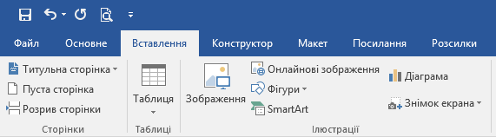
Як вставити малюнок до текстового документа
У текстовому процесорі Microsoft Word додати потрібні графічні об'єкти до тексту можна за допомогою інструментів групи Ілюстрації, що розміщуються на вкладці Вставлення.

Slide 3



Як вставити малюнок до текстового документа
До текстового документа можна додавати такі графічні об'єкти:
малюнки з файла
різноманітні графічні фігури
діаграми SmartArt
Потім такі об'єкти можна форматувати: змінювати розмір і кольори ліній, спосіб розташування в тексті тощо.

Slide 4
Додавання малюнка із файлу
1. Перейти на вкладку Вставлення
2. Вибрати команду Зображення
3. Вибрати файл зображення
4. Натиснути кнопку Вставити

Slide 5
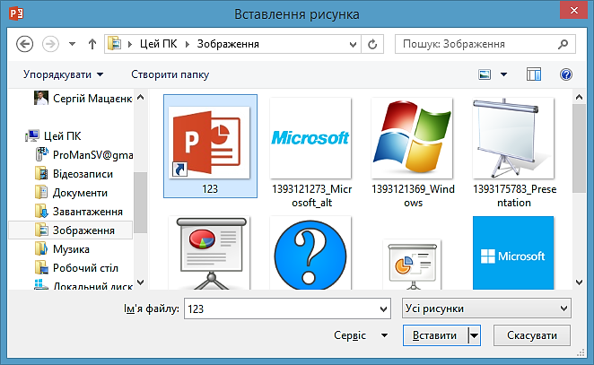
Вікно Вставлення зображення
Вибрати папку
Область відтворення змісту обраної папки
Кнопка Вставити

Slide 6
Як вставити малюнок до текстового документа
Для вставлення в документ геометричних фігур (прямокутників, овалів, ліній, зірок тощо) використовують інструмент Фігури;

Slide 7
Як вставити малюнок до текстового документа
Для створення схем/діаграм використовують інструмент SmartArt, і колекцію шаблонів, які відображаються у вікні Вибір рисунка SmartArt.
Рисунки SmartArt використовують для наочного й більш цікавого подання матеріалу.

Slide 8
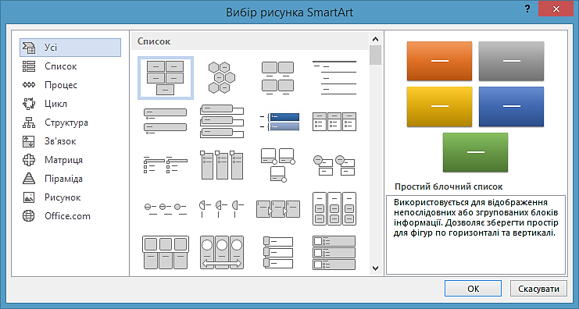
Як вставити малюнок до текстового документа
Колекція шаблонів
Ескізи шаблонів
Підказки

Slide 9
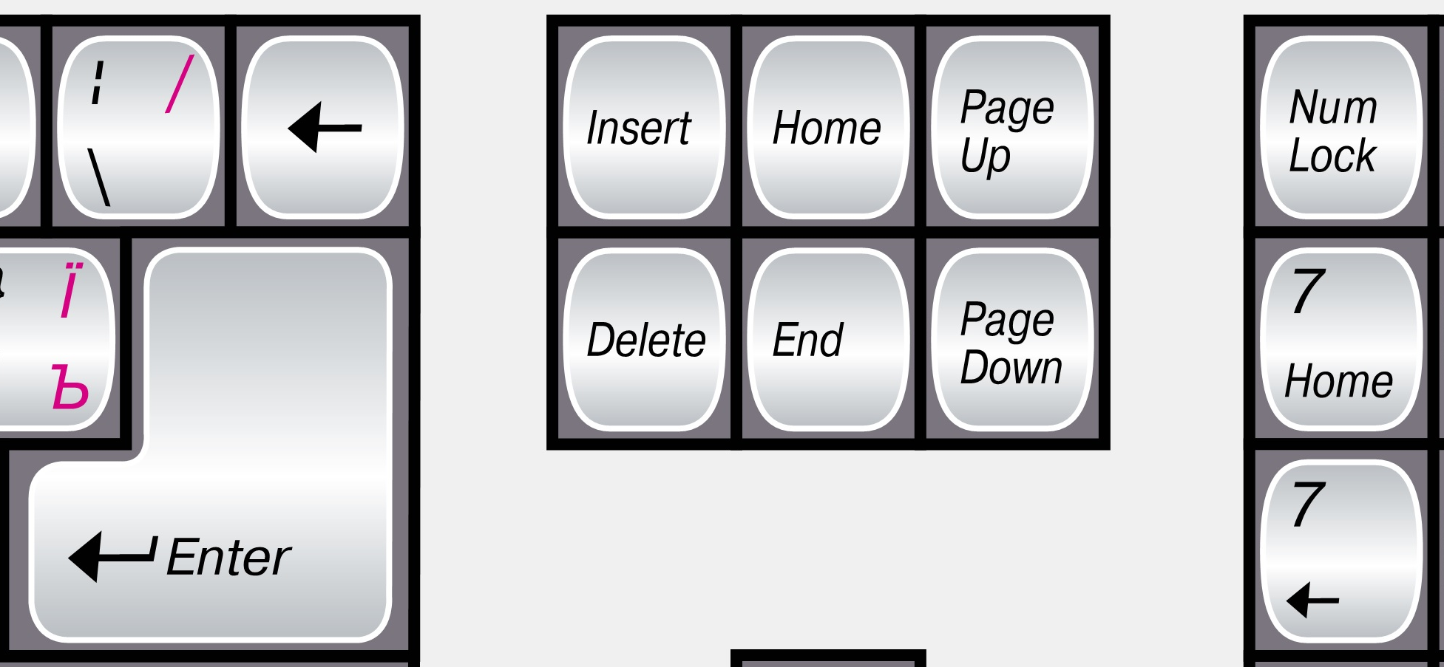
Як вставити малюнок до текстового документа
Вставлене зображення можна видалити.
Щоб видалити зображення, його потрібно виділити та натиснути клавішу Delete або BackSpace.
BackSpace
Delete

Slide 10
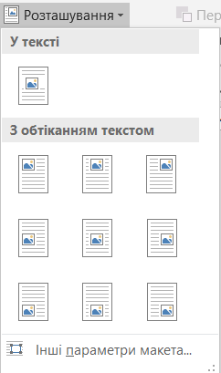
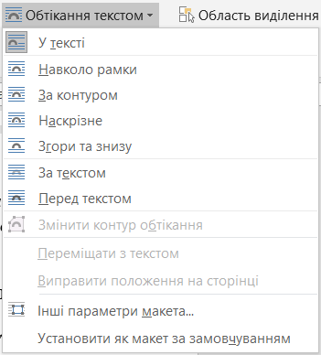

Які параметри форматування зображень можна змінювати?
При вставленні зображення до текстового документа слід вказати спосіб:
розташування зображення
обтікання текстом

Slide 11
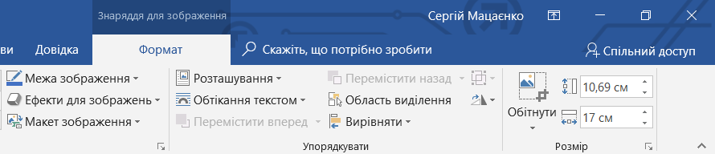
Які параметри форматування зображень можна змінювати?
Інструменти для зміни розташування зображення на сторінці в середовищі Microsoft Word можна обрати у групі Упорядкування вкладки Формат. Ця вкладка з'являється на стрічці інструментів при виділенні будь-якого графічного об'єкта.

Slide 12
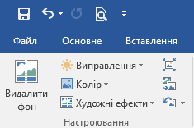
Які параметри форматування зображень можна змінювати?
Окрім інструментів групи Упорядкування, на вкладці Формат розташовані інші інструменти форматування графічних об'єктів.
Наприклад, у групі Настроювання можна обрати інструменти для зміни яскравості й контрастності зображення або взагалі перефарбувати його.

Slide 13
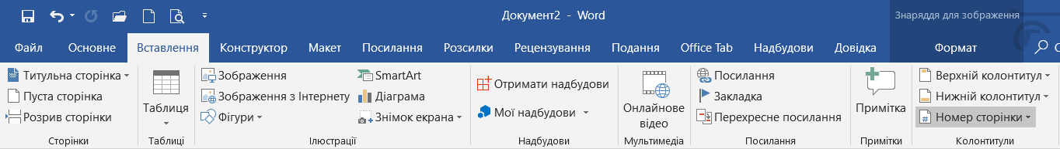
Як пронумерувати сторінки текстового документа?
Якщо текст складається з кількох сторінок, то їх слід нумерувати. Для цього в Microsoft Word використовують інструмент Номер сторінки, який міститься на вкладці Вставлення у групі Колонтитули.

Slide 14
Як пронумерувати сторінки текстового документа?
Колонтитули — це області, розташовані на полях кожної сторінки документа.
Найчастіше колонтитули використовують для вставлення номерів сторінок у текст. При цьому в користувача немає потреби вводити окремо номер кожної сторінки — нумерація відбувається автоматично.
номери сторінок,
назву документа,
назву поточного розділу,
прізвище автора,
графічні зображення тощо.
Колонтитули можуть містити:

Slide 15
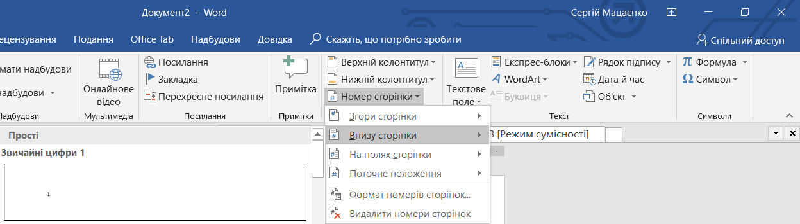
Як пронумерувати сторінки текстового документа?
Для вставлення номера сторінки до колонтитула потрібно вибрати зі списку його місце розташування та шаблон оформлення.
Шаблон оформлення
Місце розташування

Slide 16
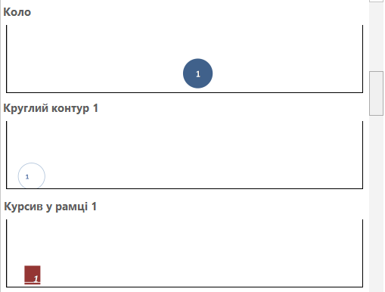
Як пронумерувати сторінки текстового документа?
Деякі шаблони оформлення крім номера сторінки містять графічні фігури. Так оформлюють номери сторінок, наприклад, у художній літературі.

Slide 17
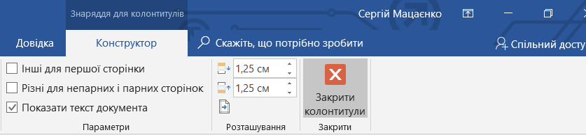
Як пронумерувати сторінки текстового документа?
Для підтвердження вибору шаблону номера сторінки слід натиснути кнопку Закрити колонтитули, яка міститься у правому верхньому куті стрічки.

Slide 18

Домашнє завдання
Проаналізувати
§ 16, ст. 144-153

Slide 19

Працюємо за комп’ютером
Сторінка
149-151

